Slide 1
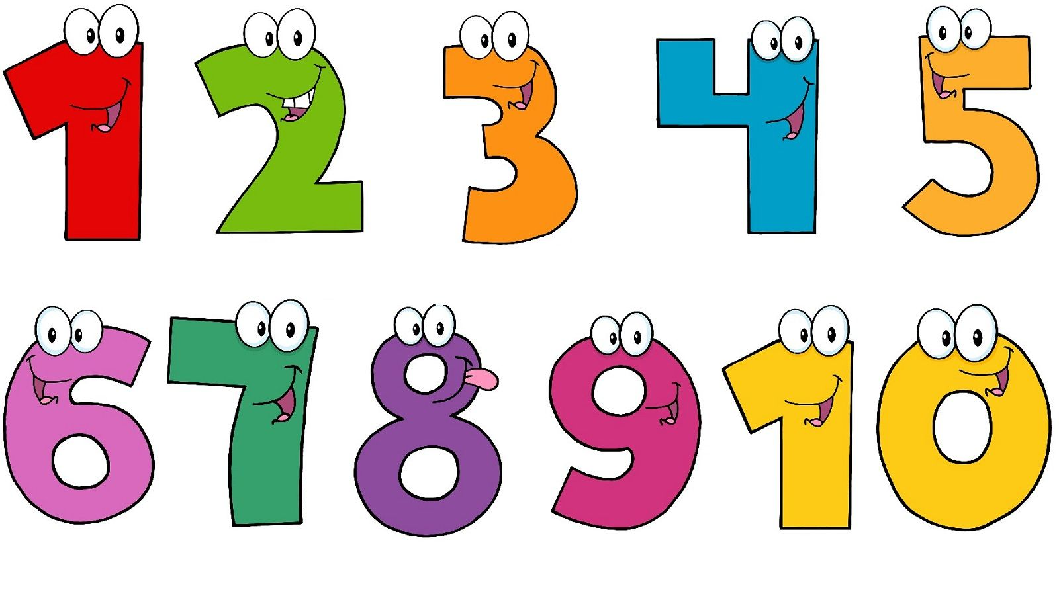
Math Game
נתב אלכתב
מעיין רצון
רועי מזרחי
שחר כדורי

Slide 2
Math Game – מה זה
הפרויקט שלנו בא לתת מענה לבעיית שיטת הלימוד הישנה והמשעממת ע"י הצגת פלטפורמה חינוכית ומהנה עבור ילדים ונוער בכל הגילאים לפיתוח יכולות מתמטיות בצורת משחק חברתי, תחרותי ומתקדם, שנותן למשתתפים מקום לבדוק את יכולותיהם אל מול חבריהם בצורה ידידותית ובריאה.
הפרויקט שלנו הינו משחק דפדפן אינטרנטי הפתוח לכל מי שרוצה לחזק ולחדד את יכולות החשיבה המתמטיות תוך כדי יצירת תחרות בריאה בין המשתתפים ע"י צבירת נקודות בזמן נתון.
משחק זה מאפשר למשתמש לבחור בין יצירת חדר משחק חדש עם רמת הקושי שהוא מעוניין בה או להצטרף לחדר קיים מתוך רשימת חדרים של משחקים קיימים עם רמות קושי שונות וטבלאות ניקוד של השחקנים המובילים בחדר.
ובנוסף, בכל חדר יש לוח הודעות שמציג בלייב את המתרחש במשחק שלי וגם אצל השחקנים האחרים בחדר.

Slide 3
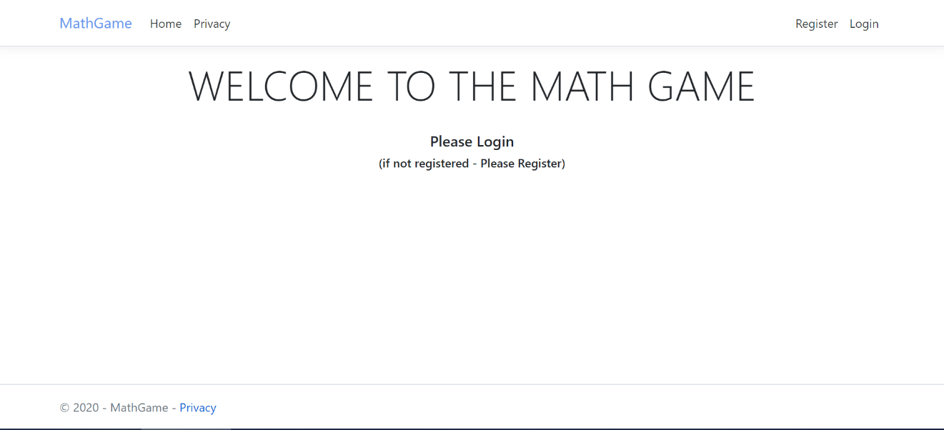
עמוד פתיחה:
בעמוד זה ניתן לבצע להירשם כמשתמש חדש או לבצע כניסה למערכת.

Slide 4
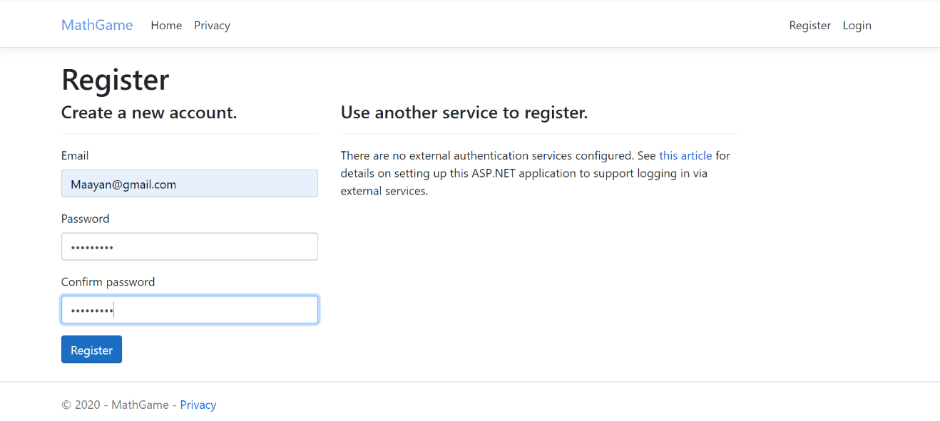
ביצוע רישום למערכת:
בפעם הראשונה שהמשתמש נכנס לאתר, עליו לבצע רישום.

Slide 5
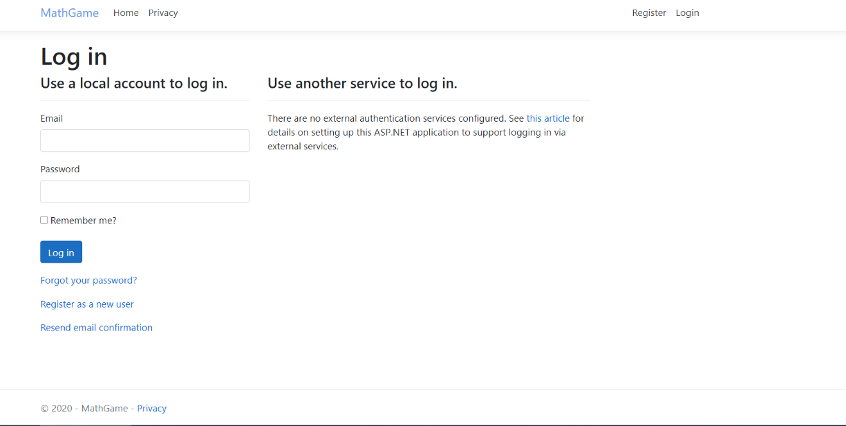
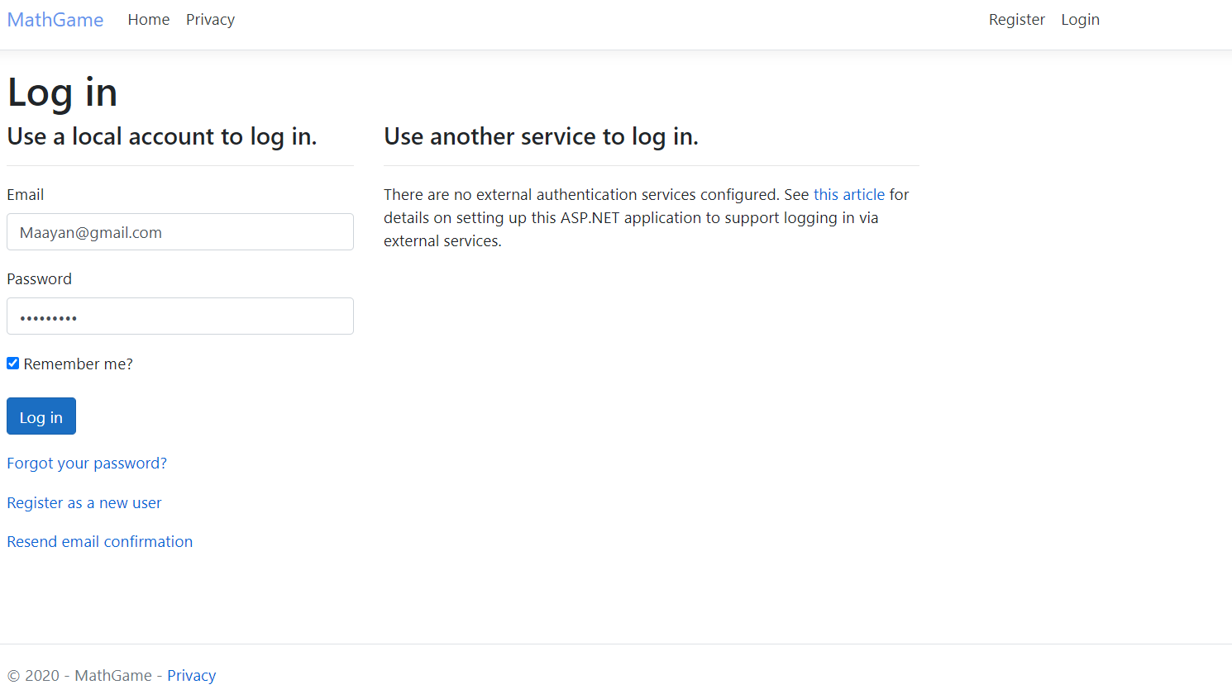
ביצוע כניסה למערכת:

Slide 6
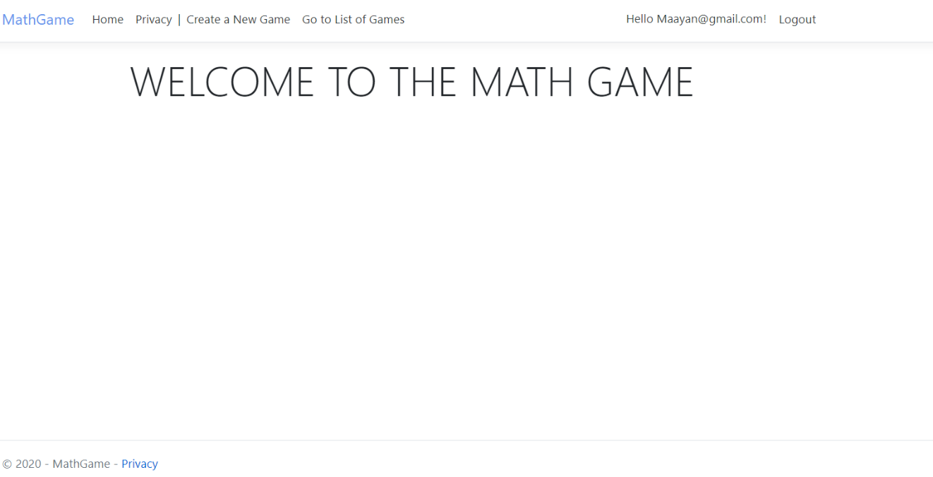
דף הבית:
מדף זה ניתן ליצור משחק חדש או לצפות ברשימת המשחקים הקיימים. בדף זה מוצג מייל המשתמש (השחקן) המחובר.

Slide 7
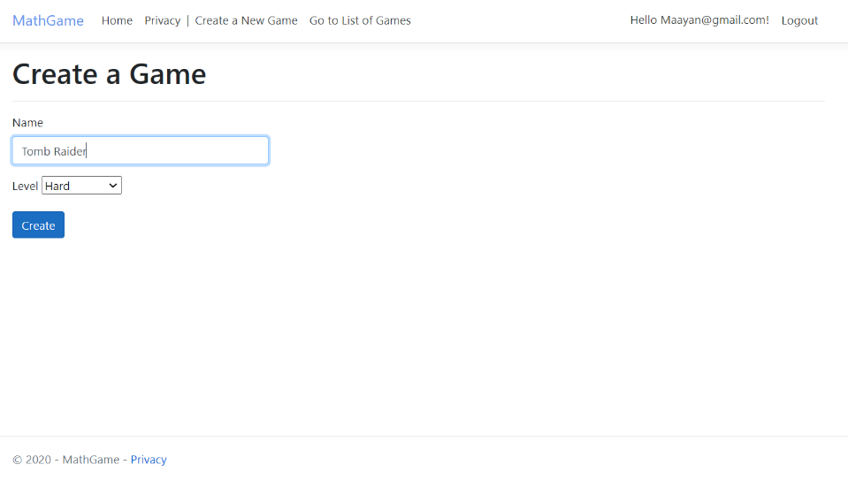
יצירת משחק חדש:
לאחר שלחצנו בדף הבית על האפשרות “Create a new Game” נועבר לדף הבא:
*לדף זה נוכל לעבור מכל דף במשחק, לאחר שביצענו Login.
לאחר שניצור את המשחק, נועבר לרשימת המשחקים הקיימים.

Slide 8
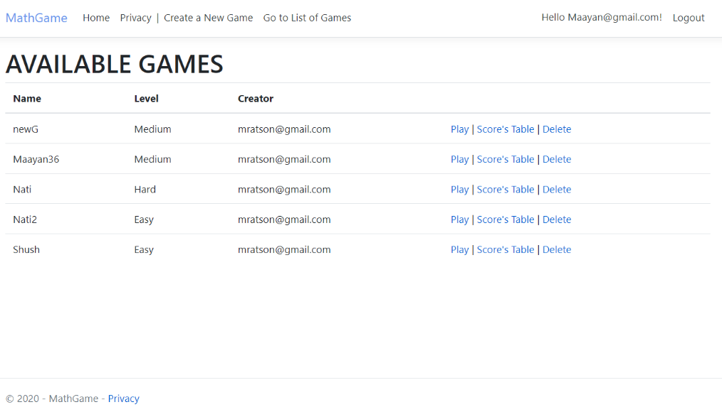
צפייה ברשימת המשחקים הקייימים:
לאחר שלחצנו בעמוד הבית על “Go To List of Games”, נועבר לרשימת המשחקים הקיימים, כאשר עבור כל משחק יש לנו 3 אפשרויות –
1) הצטרפות למשחק ע"י לחיצה על “Play”.
2) צפייה בטבלת הניקוד של המשחק ע"י לחיצה על “Score’s Table”.
3) מחיקת משחק ע"י לחיצה על “Delete”.
*אל רשימת המשחקים נוכל לעבור מכל דף במשחק, לאחר שביצענו Login.

Slide 9
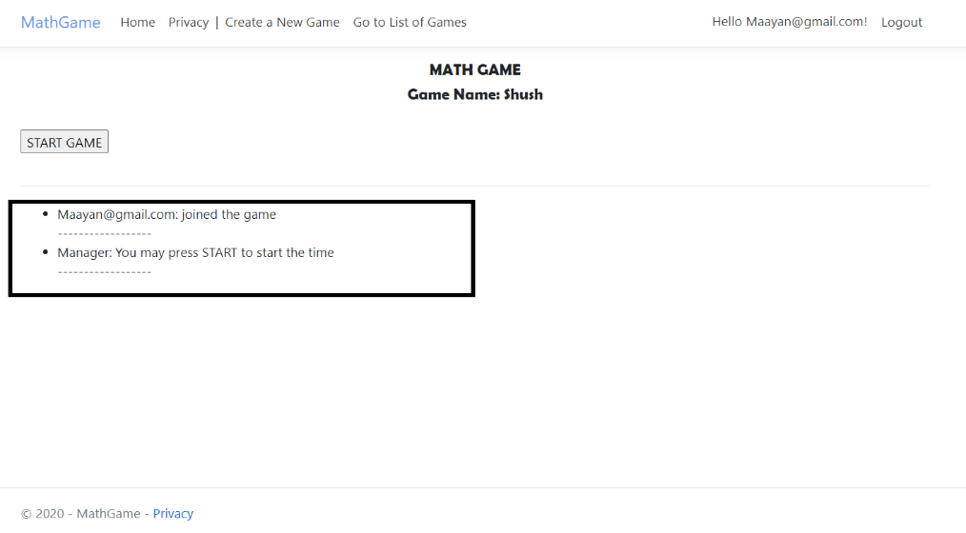
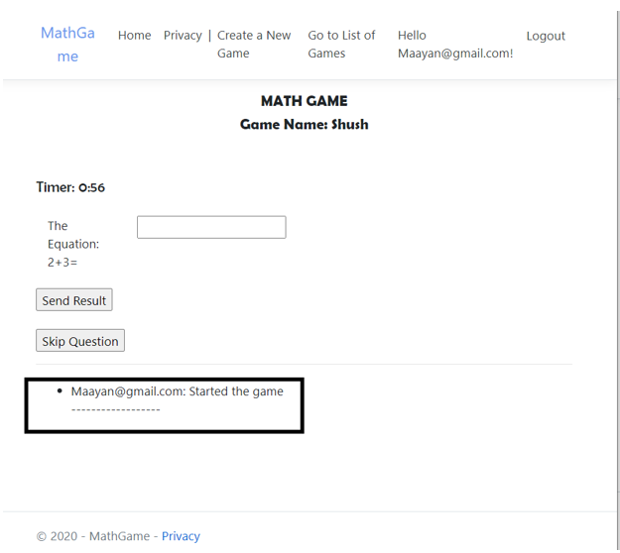
דף המשחק:
לאחר שלחצנו על “Play” במשחק ספציפי, הועברנו לדף המשחק, בו מופיע שם המשחק, כפתור להתחלת המשחק והודעה על כך שהשחקן המחובר הצטרף למשחק.
לאחר שלחצנו על “Start Game”

Slide 10
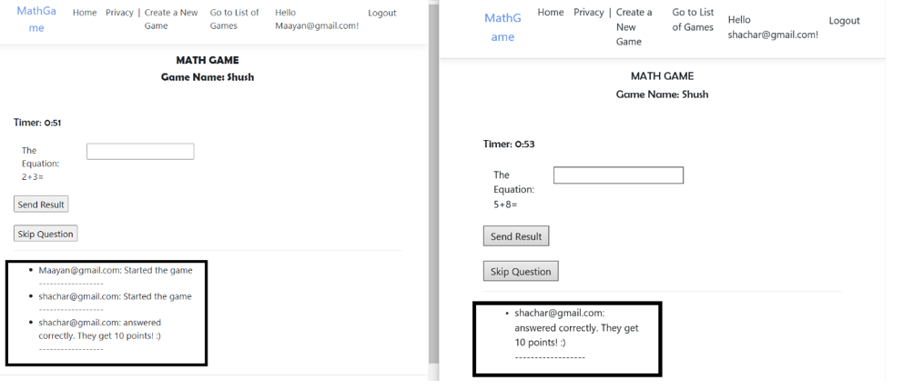
המשחק עצמו:
כרגע מחוברים למשחק זה 2 מששתמשים, כל הודעה מהמערכת מתקבלת אצל שניהם במקביל.

Slide 11
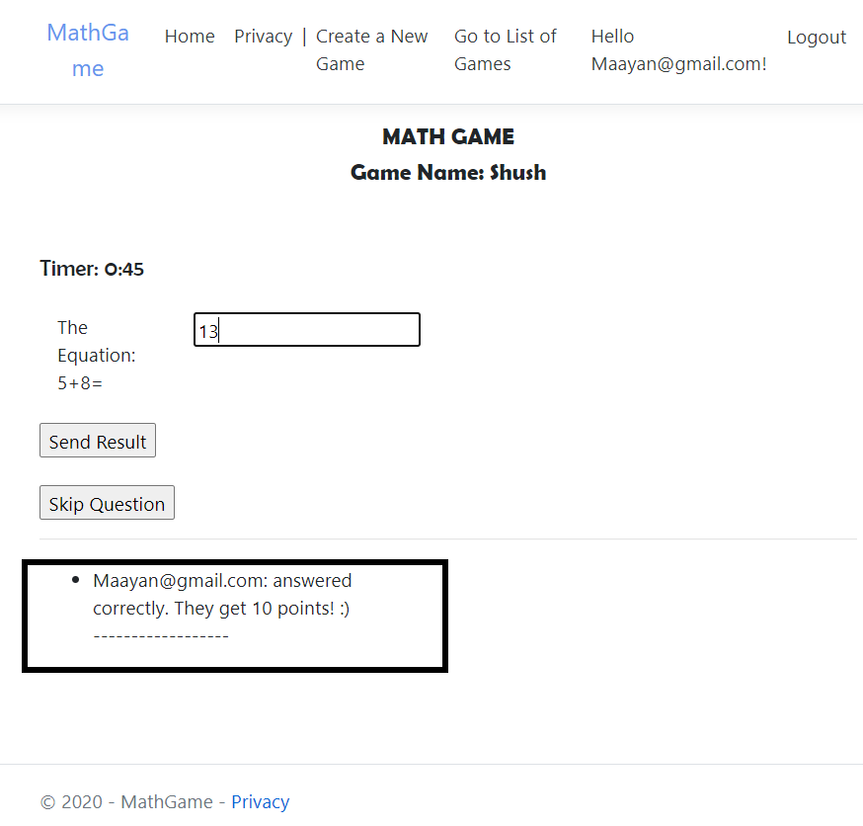
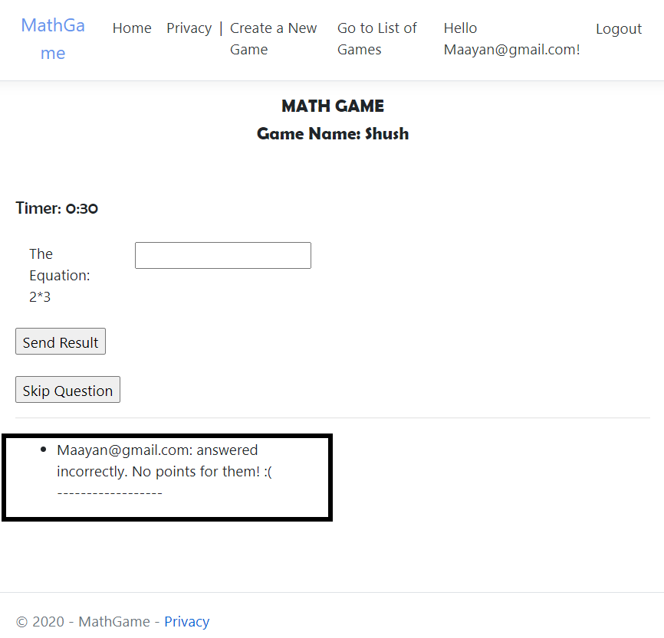
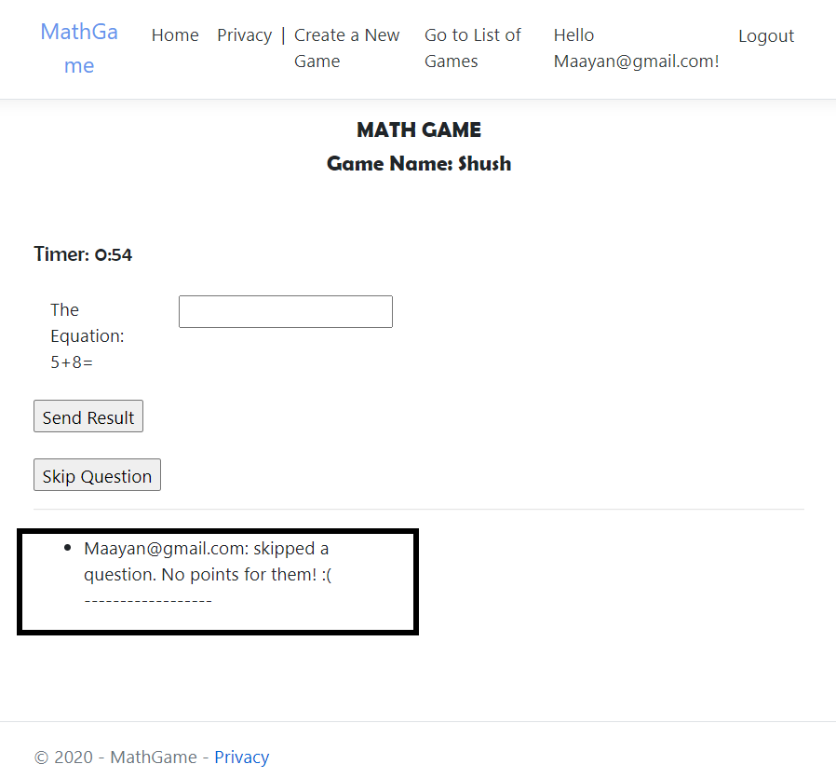
המשחק עצמו-המשך:
*מענה נכון על שאלה יזכה את השחקן ב-10 נקודות, תשובה שגויה או דילוג על שאלה לא יעניקו לשחקן נקודות.
במקרה זה, השחקן ענה נכון על השאלה הקודמת
במקרה זה, השחקן ענה תשובה שגויה על השאלה הקודמת
במקרה זה, השחקן דילג על השאלה הקודמת

Slide 12
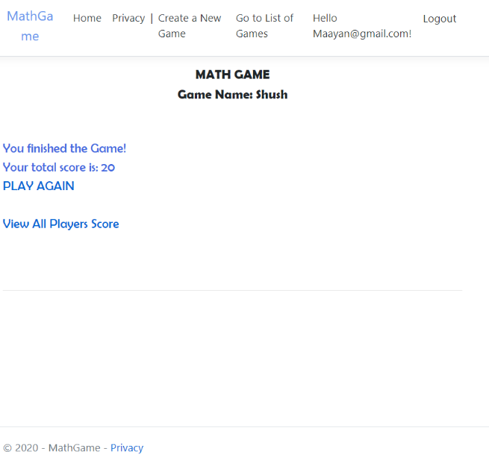
המשחק עצמו-המשך:
בסיום המשחק מוצגת ההודעה אשר המשחק הסתיים ולרשותך שתי אפשרויות או לשחק מחדש או לצפות בטבלת השחקנים ולראות איך אתה ביחס לשאר המשתתפים במשחק.

Slide 13
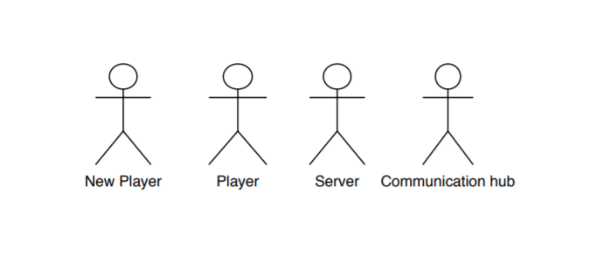
טבלת שחקנים:

Slide 14
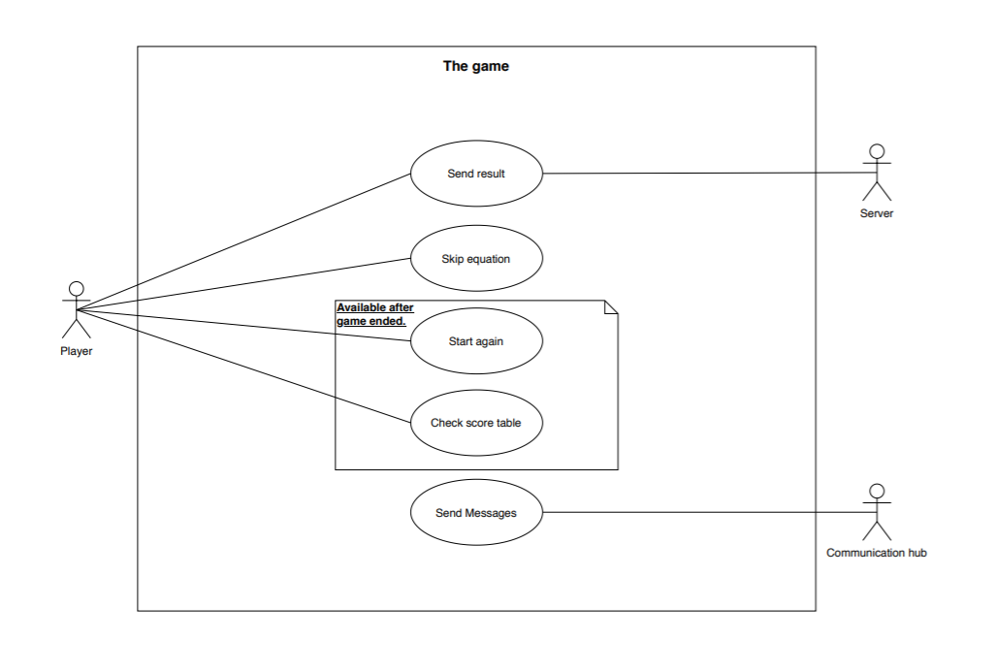
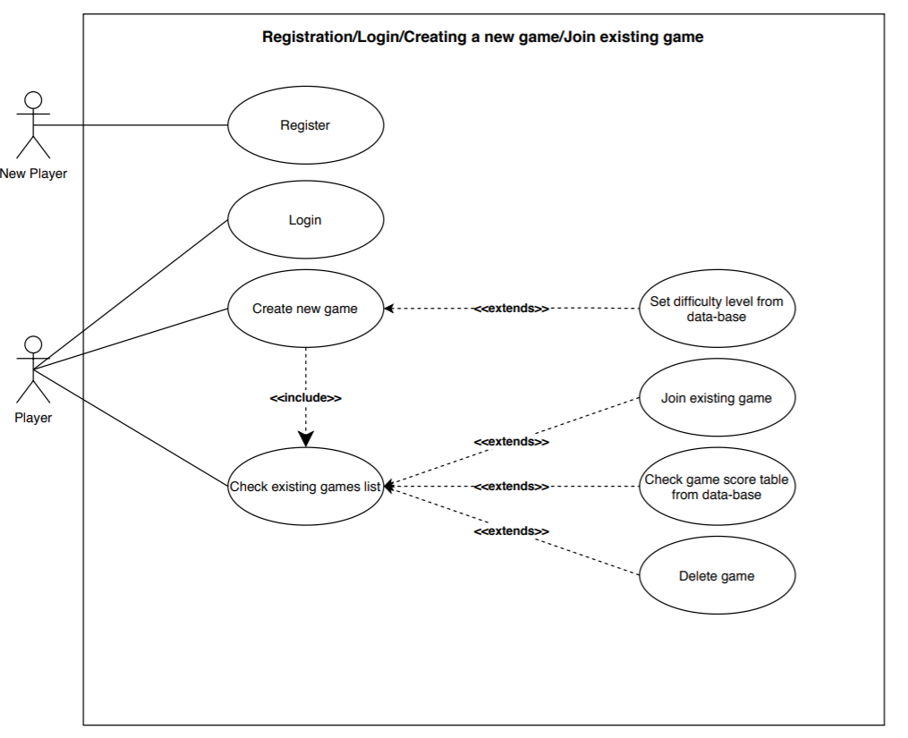
Use Case:

Slide 15
תיאור ה-Use Case:
תיאור ה- Use-Case:
משתמש חדש נכנס לאתר ונרשם אליו.
לאחר הרישום לאתר המשתמש יכול להכנס אליו.
המשתמש יכול ליצור משחק או להצטרף אל אחד.
למשתמש יש דקה לענות על כמה שיותר משוואות לפי רמת הקושי שנבחרה לפי המשחק.
המשתמש יכול לצפות בתהליך המשחק של עצמו ושל שאר השחקנים באותו המשחק.
משתמש יוכל לצפות בטבלת הניקוד של השחקנים ששיחקו במשחק זה.
השרת שומר את הנתונים לגבי השחקנים בכל רגע נתון.

Slide 16
Class Diagram:
תיאור ה- Class Diagram
Equations: טבלה המכילה את המשוואות לפי רמת הקושי של המשחק
AspNetUsers: טבלה המכילה את המשתמשים הרשומים באתר שלנו
Games: טבלה המכילה את המשחקים שנוצרו באתר (מס' משחק, שם משחק ,רמה ומי יצר)
MyState: טבלה המכילה את מצב המשחק עבור המשתמשים השונים (מס' השחקן, מס' המשחק, מס' המשוואה, ניקוד נוכחי וטיימר נוכחי)
Players: טבלה המכילה את המשתמשים ששיחקו במשחק.ים (שם המשתמש, ניקוד, מספר משחק)

Slide 17
ארכיטקטורה לוגית:
בחרנו לעבוד ב-ASP .NETCore framework בשילוב עם : Model, View (Razor Page),SignalR(HUB)
הארכיטקטורה מחלקת את המערכת ל-3 חלקים:
המודל: המאגד בתוכו את כל המידע (מסד הנתונים, מחלקות ועוד). נמצא ברובו בטבלאות בתוך מסד הנתונים.
הוא גם מאגד בתוכו את כל הפונקציונליות שמתרחשת מאחורי הקלעים (טיפול בשאילתות, בקשות משתמש והעבודה מול הגישה לבסיס הנתונים). נמצא על השרת המרכזי אשר מאפשר את התקשורת בין בסיס הנתונים לתצוגה.
התצוגה: כל הפונקציונליות שקשורה להצגת המידע על מסך המשתמש. נמצא בצד הלקוח, מנהל את התקשורת עם המשתמש. דרכו עוברות בקשות לבקר לעיבוד ושליפת נתונים מהמודל.
:SignalR מבצע את כל הפונקציות הקשורות למימוש המערכת כמערכת זמן אמת.
התקשורת בין התצוגה לבקר מנוהלת ע"י פקודות: get ,post.
התקשורת בין הבקר למודל מנוהלת בעיקר ע"י שאילתות ושליפת נתונים ממסד הנתונים.

Slide 18
בדיקות:
ביצענו בדיקות ידניות "חד פעמיות" כגון - ווידוא פלט תקין בעזרת כלי הdebug של סביבת visual studio.
דוגמאות לבדיקות שביצענו:
ניסיון ליצור משחק עם שם משחק שכבר קיים.
בדיקת הSignalR-. (משתמש בדפדפן אחר יראה את הודעות המערכת גם).
בדיקות סנכרון מול בסיס הנתונים.

Slide 19
תהליך העבודה:
בתחילת תהליך הפיתוח פיצלנו את העבודה בינינו. חלוקת העבודה התבצעה בזוגות, זוג אחד התמקד בבניית המשחק (כולל ה-SignalR) ובבניית מאגר המשוואות בבסיס הנתונים והזוג השני התמקד בבניות הקשורות לרישום המשתמש, יצירת משחק חדש ורשימת משחקים קיימים.
במהלך כל תהליך פיתוח הפרויקט עבדנו ביחד על מנת שנוכל להיעזר אחד בשני, להתייעץ, לנסות לפתור בעיות ביחד, להעלות רעיונות לשיפור וייעול. (כמובן גם עבודה מול ה-AZURE).
במהלך הדרך נתקלנו בבעיות וקשיים שונים אותם פתרנו ע"י התייעצות ועזרה של תמיר, וע"י חיפוש מעמיק וקריאה באינטרנט.

Slide 20
סיכום הפרויקט:
כשישבנו לחשוב על רעיון לפרויקט ניסינו לחשוב על בעיה הקיימת כיום בנושאים רבים על מנת שנוכל ליצור פרויקט בעל ערך מוסף מעבר לנראות ופונקציונליות.
בחרנו לטפל בבעיה של סביבת לימודים ישנה ומשעממת ולפתור אותה ע"י משחק אינטרנטי שייתן למשתמשים בה פלטפורמה עדכנית וידידותית לשיפור היכולות והחשיבה המתמטית.
עם תחילת הפרויקט בחרנו לעבוד עם סביבת עבודה עדכנית ומאתגרת (ASP.NET-razor).
עם תחילת העבודה חקרנו בצורה מעמיקה לגבי סביבה זו והפונקציונליות שלה.
העבודה על פרויקט זה גרמה לנו לעבוד בצוות מכל הבחינות. היה מאוד מאתגר ומעניין.
בסופו של דבר, נהנינו מתהליך הלמידה והיצירה של הפרויקט ובטוחים כי פרויקט זה יכול לתרום לעולם.

Slide 21
תודה!

